Slide 1

Gapp Répertoire de jeux-vidéos accès utilisateur
Membre du projet :
Kassab John
Jacques Hugo
Guitay Nicolas
Mourgues Paul
Brocard Lucas
Domingues Loïs
Lejosne Florian
Thien Anatole

Slide 2
Sommaire :
- Description et fonctionnalités du site
- Persona
- Inscription / Connexion
- Espace membre
- Ajout d’un jeu
- Fonctionnalités futures…

Slide 3
Description et fonctionnalités du site
Gapp est un site de répertoire de jeux-vidéos accès utilisateur. C’est-à-dire que n’importe qui peut ajouter un contenu en ligne sans accéder au code du site.
Le site présente diverses fonctionnalités :
- Inscription / Connexion
- Espace membre
- Ajout d’un jeu en BDD

Slide 4
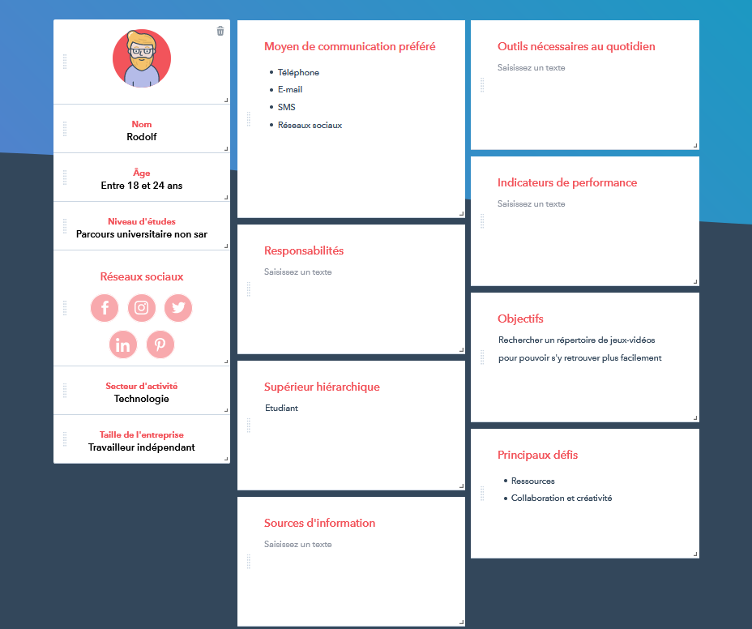
Persona

Slide 5

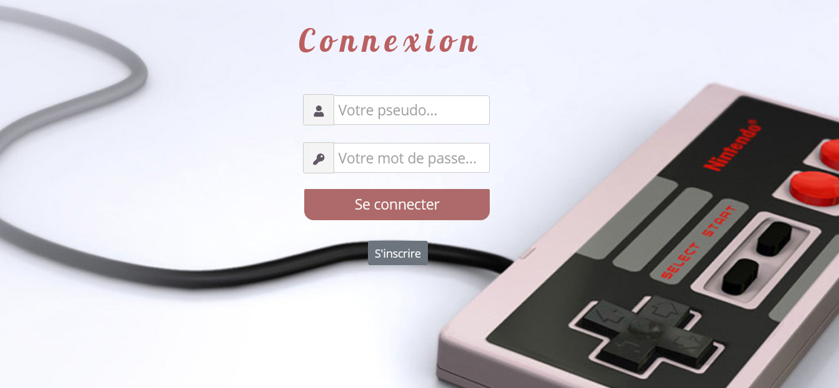
Inscription / Connexion
Système d’inscription avec différentes fonctionnalités tels que :
- Pseudonyme unique
Le remplissage de tous les champs
Un mot de passe d’un minimum de 5 caractères

Slide 6
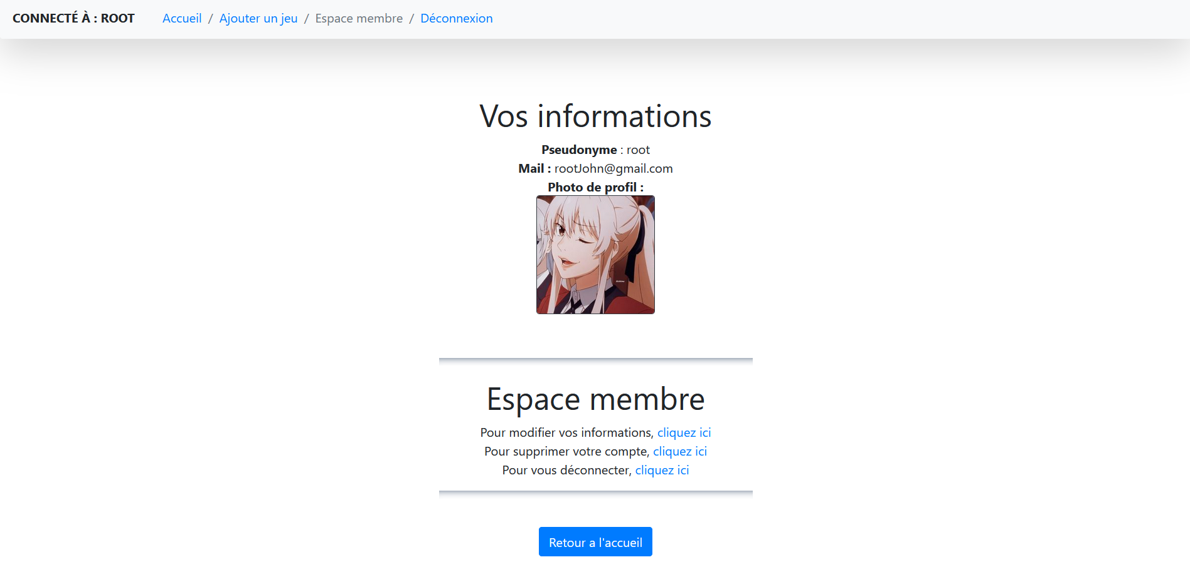

Une fois connecté, le site nous redirige vers la page de l’espace membre ou les informations de l’utilisateur lui sont affichées à l’écran. L’utilisateur a la possibilité de modifier son adresse mail, sa photo de profil ainsi que son mot de passe. Il lui est possible de supprimer son compte ou bien encore de se déconnecter.
Espace membre

Slide 7
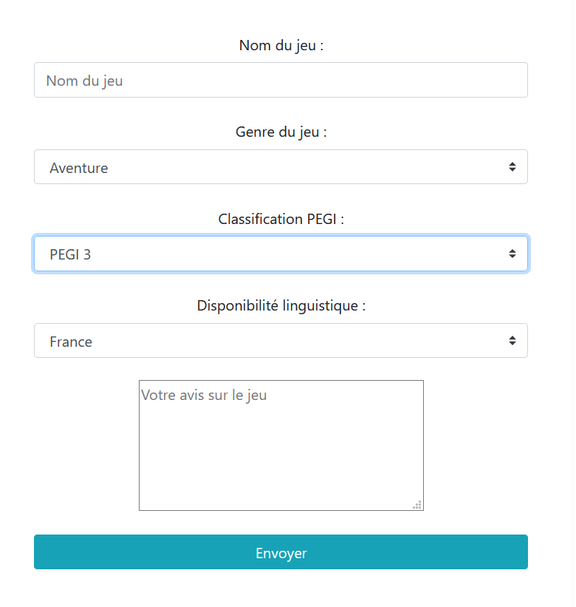
Ajout d’un jeu
Une fois connecté l’utilisateur a la possibilité d’ajouter un jeu qui sera stocké directement en BDD puis réaffiché sur la page d’accueil (fonctionnalités à venir).
Le site propose un formulaire avec à certains endroits des menus déroulants pour faciliter son utilisation.
L’utilisateur pourra ajouter une photo pour illustrer le jeu qu’il publiera (fonctionnalités à venir).
L’utilisateur a aussi la possibilité de laisser son avis.

Slide 8
Fonctionnalités futures…
Ajout des jeux ajoutés par les utilisateurs directement sur la page d’accueil sous forme de cartes Bootstrap.
Ajout d’une messagerie privée entres utilisateurs.
Ajout d’un espace commentaire pour chaque jeu publié.
Ajout d’un système de notation.
- Ajout d’une onglet « Recherche » ou l’utilisateur pourra trier par catégorie ou simplement rechercher par nom.

